Slide 1
سر المصالحة
من يضع يديه على كلينا

Slide 2
ثالوث الزوايا
الخجول من السر
المنكر للسر
الممارس للسر

Slide 3
أين ذكر سر الاعتراف في الكتاب المقدس؟

Slide 4
التوبة لمغفرة الخطايا
"كان يوحنا يعمِّد فى البرية ويكرز بمعمودية التوبة لمغفرة الخطايا. وخرج إليه جميع كورة اليهودية وأهل أورشليم واعتمدوا جميعهم منه فى نهر الأردن معترفين بخطاياهم" (مر1: 4، 5).. " (مت 3: 1-6).

Slide 5
الاعتراف بالخطايا
(أع19: 18) "وكان كثيرون من الذين آمنوا يأتون مقرِّين ومخبرين بأفعالهم"

Slide 6
الاعتراف شرط أساسي لمغفرتها
"إن اعترفنا بخطايانا فهو أمين وعادل حتى يغفر لنا خطايانا ويطهّرنا من كل إثم" (1يو1: 9)

Slide 7
ليش عند الخوري؟؟ مش بقدر اعترف بيني وبين ربي

Slide 8
دور الكاهن الأساسي في العهد القديم
فيقول "ويضع يده على رأس ذبيحة الخطية ويذبحها ذبيحة خطية.. ويكفر عنه الكاهن من خطيته التى أخطأ فيُصفحُ عنه" (لا4: 33، 35)

Slide 9
دور الكاهن الأساسي في العهد القديم
"فإن كان يُذنِبُ فى شىء من هذه يقر بما قد أخطأ به ويأتى إلى الرب بذبيحة لإثمه عن خطيته التى أخطأ بها.. ذبيحة خطية فيكفر عنه الكاهن من خطيته" (لا5: 5، 6)،

Slide 10
كل هاي الأشياء من العهد القديم... في العهد الجديد فش وسيط بيني وبين ربنا

Slide 11
دور الكاهن (خليفة الرسل) الأساسي في العهد الجديد
"هكذا فليحسبنا الإنسان كخدام المسيح ووكلاء سرائر الله. ثم يُسأل فى الوكلاء لكى يوجد الإنسان أميناً" (1كو4: 1، 2).

Slide 12
دور الكاهن (خليفة الرسل) الأساسي في العهد الجديد
"لأنه يجب أن يكون الأسقف بلا لوم كوكيل الله" (تى1: 7)،

Slide 13
دور الكاهن (خليفة الرسل) الأساسي في العهد الجديد
"وأعطانا خدمة المصالحة.. واضعاً فينا كلمة المصالحة " (2كو5: 18، 19)..

Slide 14
دور الكاهن (خليفة الرسل) الأساسي في العهد الجديد
أعطانا أن نصالح الناس مع الله.. "نسعى كسفراء عن المسيح كأن الله يعظ بنا، نطلب عن المسيح تصالحوا مع الله" (2كو5: 20).

Slide 15
هناك طريق رسمها المسيح لغفران الخطية وهي سر المصالحة
لبطرس "أعطيك مفاتيح ملكوت السماوات، فكل ما تربطه على الأرض يكون مربوطاً فى السماوات، وكل ما تحلّه على الأرض يكون محلولاً فى السماوات" (مت16: 19)

Slide 16
هناك طريق رسمها المسيح لغفران الخطية وهي سر المصالحة
"الحق أقول لكم كل ما تربطونه على الأرض يكون مربوطاً فى السماء، وكل ما تحلونه على الأرض يكون محلولاً فى السماء" (مت18: 18)..

Slide 17
هناك طريق رسمها المسيح لغفران الخطية وهي سر المصالحة من خلال الكنيسة
يوحنا 20
21 فَقَالَ لَهُمْ يَسُوعُ أَيْضًا: «سَلاَمٌ لَكُمْ! كَمَا أَرْسَلَنِي الآبُ أُرْسِلُكُمْ أَنَا». 22 وَلَمَّا قَالَ هذَا نَفَخَ وَقَالَ لَهُمُ: «اقْبَلُوا الرُّوحَ الْقُدُسَ. 23 مَنْ غَفَرْتُمْ خَطَايَاهُ تُغْفَرُ لَهُ، وَمَنْ أَمْسَكْتُمْ خَطَايَاهُ أُمْسِكَتْ».

Slide 18
شو منقدر نرد على الجماعات الي ما بتآمن بسر الاعتراف

Slide 19
مارتن لوثر (1483 – 1546م):
قائد حركة الانشقاق «البروتستانت» المعترضون
يقول في كتاب تعليم الدين المسيحي المختصر (ويعتبر من أهم كتاباته وهو عن طريق السؤال والجواب)
في الفصل الخامس عن الاعتراف:
عنوان: ماذا يجب أن يُعلَم الشخص المبتدئ عن الاعتراف؟
سؤال: ما هو الاعتراف؟
الإجابة: للاعتراف جزءان أولهما أن يقر الشخص بخطاياه
وثانيهما أن يتلقى المعترف الحل من المعرف confessor (الشخص الذي يتلقى الاعتراف)
كما من الله نفسه بدون شك في ذلك وباعتقاد راسخ أن الله قد غفر خطاياه من خلال المعرف.

Slide 20
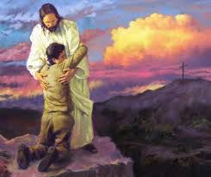
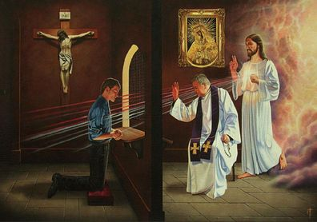
سر الاعتراف كما هو في الحقيقة وليس كما فهمناه: هذا السر مش هدفه إنه أفضح حالي قدام الخوري، بل هدفه إني أرجع أتصالح مع الله وأرجع بعلاقة جديدة كإبن لهالآب

Slide 21
ثالوث المراحل
المصالحة
الاعتراف
التوبة

Slide 22
ثالوث الصراعات
المصالحة
الاعتراف
التوبة
مع الله
مع الشيطان
مع الذات

Slide 23
وبقي يعقوب وحده.
25. فصارعه رجل إلى طلوع الفجر. ورأى أنه لا يقدر عليه، فلمس حق وركه، فآنخلع حق ورك يعقوب في مصارعته له.
26. وقال: (( اصرفني، لأنه قد طلع الفجر )). فقال يعقوب: (( لا أصرفك أو تباركني )).
27. فقال له: (( ما اسمك؟ )) قال: (( يعقوب )).
28. قال: (( لا يكون آسمك يعقوب فيما بعد، بل إسرائيل، لأنك صارعت الله والناس فغلبت )).

Slide 24
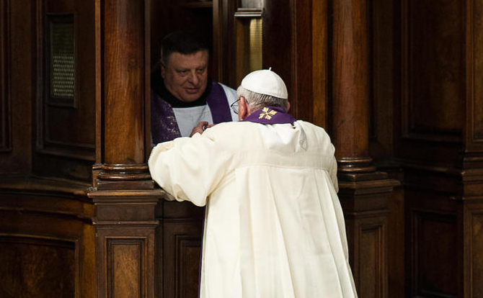

Slide 25
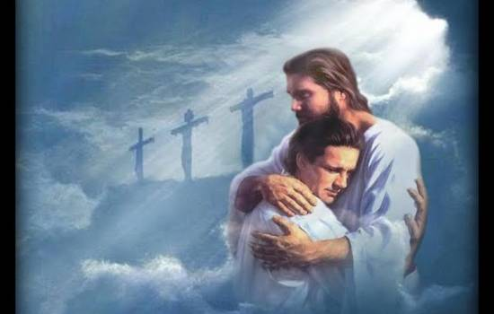
ثالوث المصالحات

Slide 26
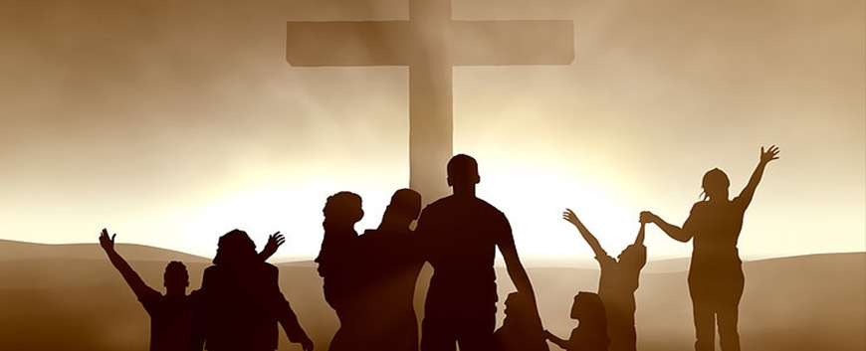
ثالوث المصالحات

Slide 27
ثالوث المصالحات

Slide 28
ثالوث الأخطاء
المصالحة
الخطوة الأولى
وليست
الأخيرة
مصالحة
وليس
إرشاد
اعترف بذنبك
ولا تجمل
أو تبرر

